Slide 1
Тема: Обобщение и систематизации знаний по теме алгоритмы и программирование

Slide 2
Алгоритм
Алгоритм – это описание последовательности действий, предназначенное для конкретного исполнителя, приводящее от исходных данных к требуемому результату.

Slide 3
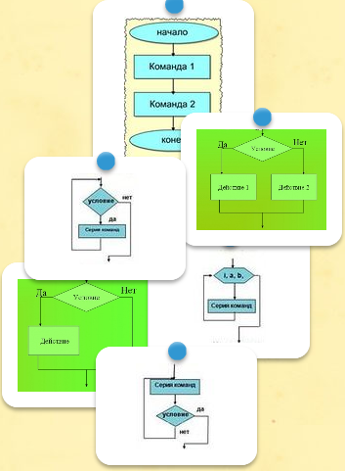
Основные алгоритмические структуры
Линейная
Ветвление (полная форма )
Ветвление (сокращенная форма)
Ветвление, содержащее составное условие
Повторение (цикл с предусловием)
Повторение (цикл с постусловием)
Цикл с заданным числом повторений

Slide 4
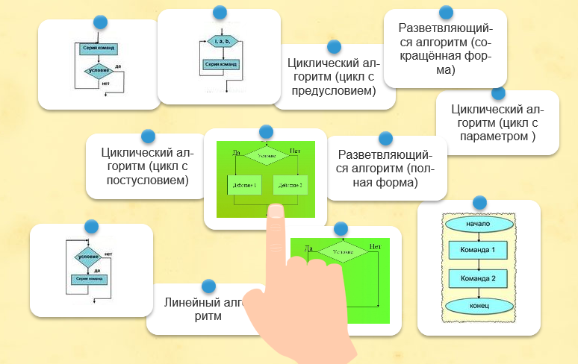
Алгоритм может быть записан в виде блок схемы.

Slide 5
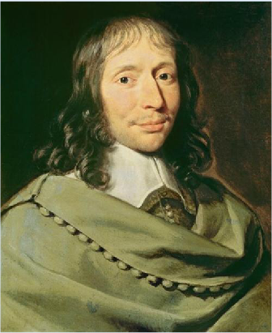
Алгоритм, написанный на языке понятном компьютеру, на языке программирования – это компьютерная программа.
В школьной программе изучают язык программирования Паскаль, который был разработан в 1970 году швейцарским программистом Николаусом Виртом. Назван в честь создателя первой в мире счетной механической машины французского математика и ученого Блеза Паскаля

Slide 6
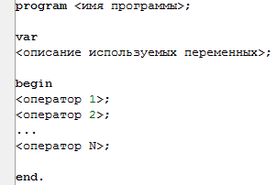
Основой языка программирования является алфавит - набор допустимых символов, которые можно использовать для записи программы
Общий вид программы
В программе, записанной на языке Паскаль можно выделить:
Заголовок программы
Описание используемых данных
Программный блог

Slide 7

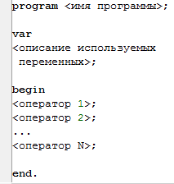
Задание 1.
Выберите правильные (допустимые) имена программ
Общий вид программы

Slide 8
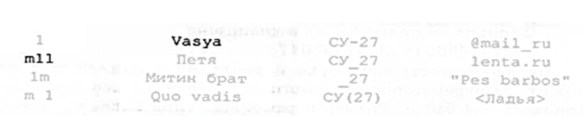
Задание 1.
Выберите правильные (допустимые) имена программ
Общий вид программы

Slide 9
Задание 2. Правильно расставить тип данных переменных в разделе описания переменных
Общий вид программы
Var
A:integer;
C:real;
D:boolean;
Begin
A:= 5,2 ;
C:= 52-10=33;
D:= 9 ;
Write(A,C,D);
End.

Slide 10
Задание 2. Правильно расставить тип данных переменных в разделе описания переменных
Общий вид программы
Program p1;
Var
A:integer;
C:real;
D:boolean;
Begin
A:= 5,2 ;
C:= 52-10=33;
D:= 9 ;
Write(A,C,D);
End.
Program p1;
Var
A:real;
C:boolean;
D:integer;
Begin
A:= 5,2 ;
C:= 52-10=33;
D:= 9 ;
Write(A,C,D);
End.

Slide 11
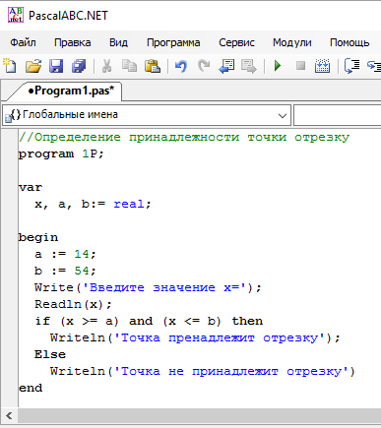
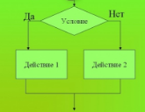

Задание 3. Найдите ошибки в программе
Вопрос 1. Если ввести значение х = 2, что покажет программа при выводе?
Вопрос 2. Как называется алгоритмическая структура, содержащая 2 условия.
Условие задачи: Запишите на языке программирования алгоритм определения принадлежности точки отрезку [a,b]

Slide 12
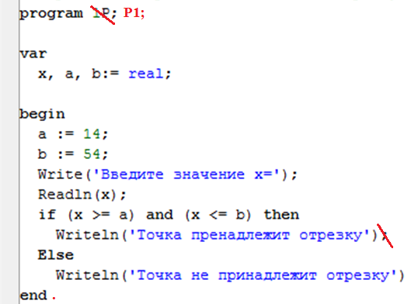
Вопрос 1. Если ввести значение х = 2, что покажет программа при выводе?
Вопрос 2. Как называется алгоритмическая структура, содержащая 2 условия.
Условие задачи: Запишите на языке программирования алгоритм определения принадлежности точки отрезку [a,b]

Slide 13
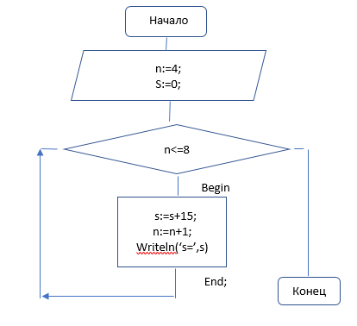
Цикл с предусловием
Алгоритм, записанный в виде блок-схемы
Вопрос.
1.Какой оператор используется для записи условия
While < > do
Repeat < >;
Until
2.Что будет напечатано в результате выполнения программы

Slide 14
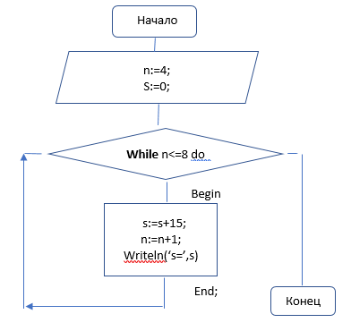
Цикл с предусловием
Алгоритм, записанный в виде блок-схемы
Вопрос.
1.Какой оператор используется для записи условия
While < > do
Repeat < >;
Until
2.Что будет напечатано в результате выполнения программы

Slide 15
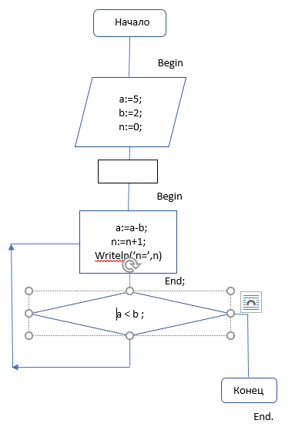
Цикл с постусловием
Алгоритм, записанный в виде блок-схемы
Вопрос.
1.Какой оператор используется для записи условия
While < > do
Repeat < >;
Until
2.Что будет напечатано в результате выполнения программы

Slide 16
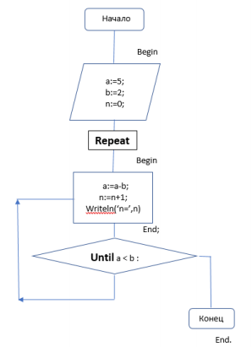
Цикл с постусловием
Алгоритм, записанный в виде блок-схемы
Вопрос.
1.Какой оператор используется для записи условия
While < > do
Repeat < >;
Until
2.Что будет напечатано в результате выполнения программы

Slide 17
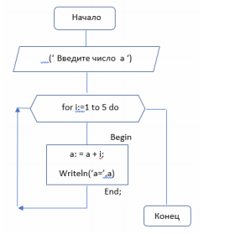
Цикл с параметром (со счетчиком)
Алгоритм, записанный в виде блок-схемы
Вопрос
Что будет напечатано в результате выполнения программы

Slide 18
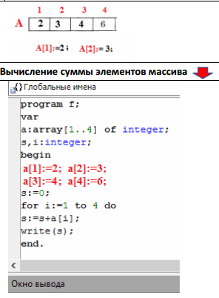
Одномерный массив
Вопрос: Что будет показано при выводе результата программы?

Slide 19
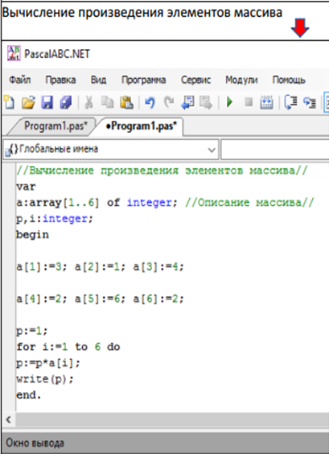
Вопрос: Что будет показано при выводе результата программы?

Slide 20
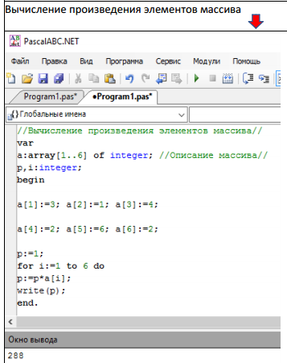
Вопрос: Что будет показано при выводе результата программы?

Slide 21
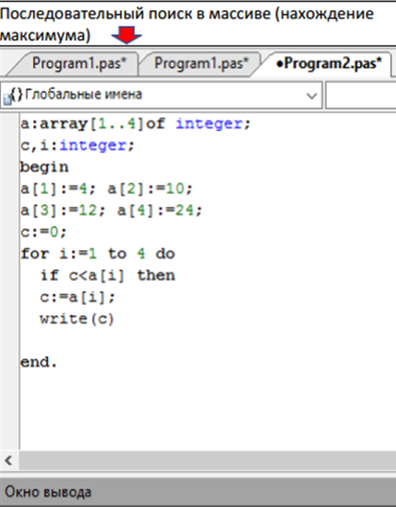
Вопрос: Что будет показано при выводе результата программы?

Slide 22
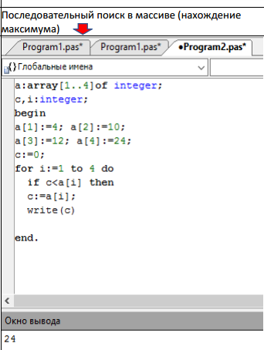
Вопрос: Что будет показано при выводе результата программы?

Slide 23
Тест массив

